Slide 1
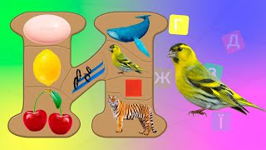
Навчання грамоти
Читання
Букварний період
Урок 22
Звук [и]. Буква и.
Робота з дитячою книжкою

Slide 2
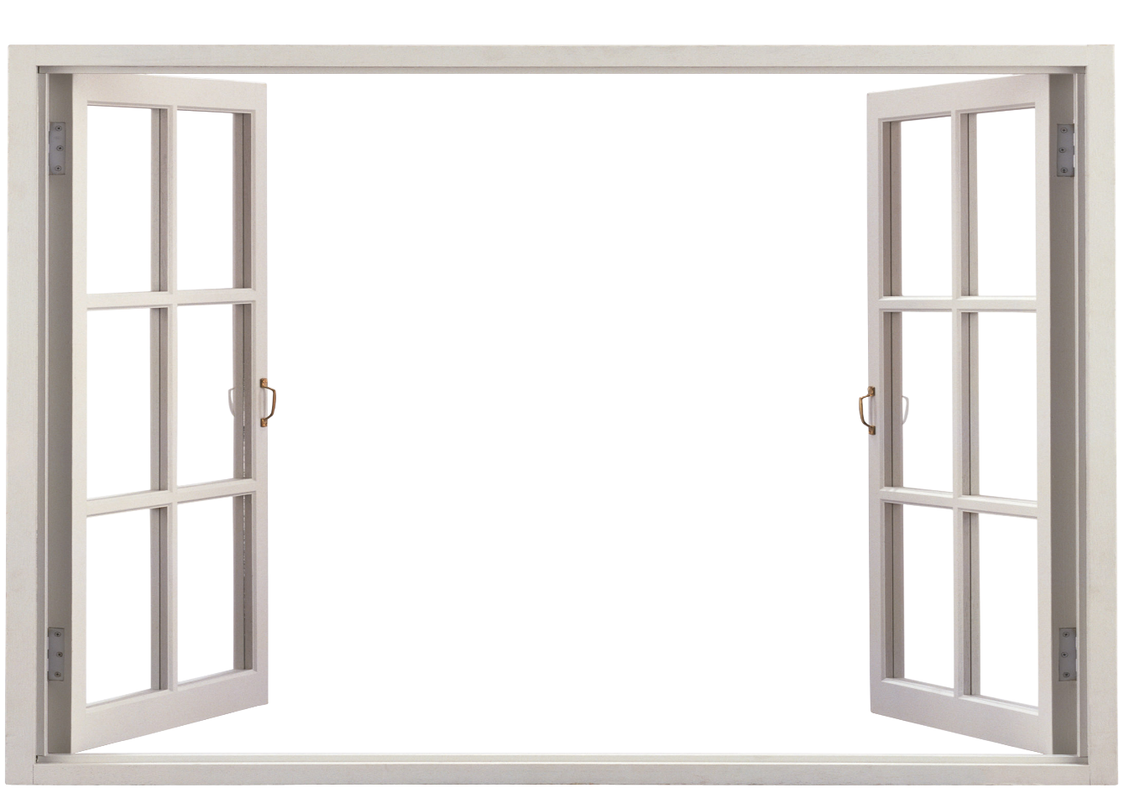
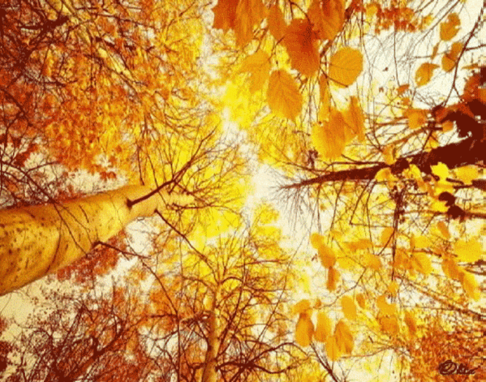
Організація класу
Продзвенів уже дзвінок,
Починаємо урок!
Всі мерщій сідайте, діти.
Домовляймось не шуміти.
На уроці не дрімати,
Руки вчасно піднімати.
І щоб не було мороки.
Всі готові до уроку?!
Тож гаразд, часу не гаймо
І урок розпочинаймо!

Slide 3
Гра «Знайди букву У»
Пригадай, яку букву ми вивчили минулого уроку?
Спробуй відшукати букву У у цьому завданні?
Порахуй, скільки літер «У» у тебе вийшло?
У Т А Ж В У Б И
А М У Д У Г Л Е
К У Н Я У А У П
Х І К У Ф У З И

Slide 4
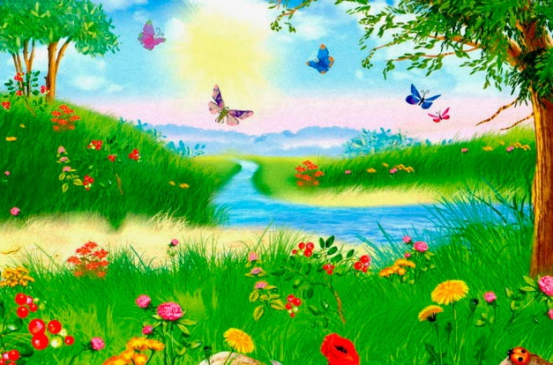
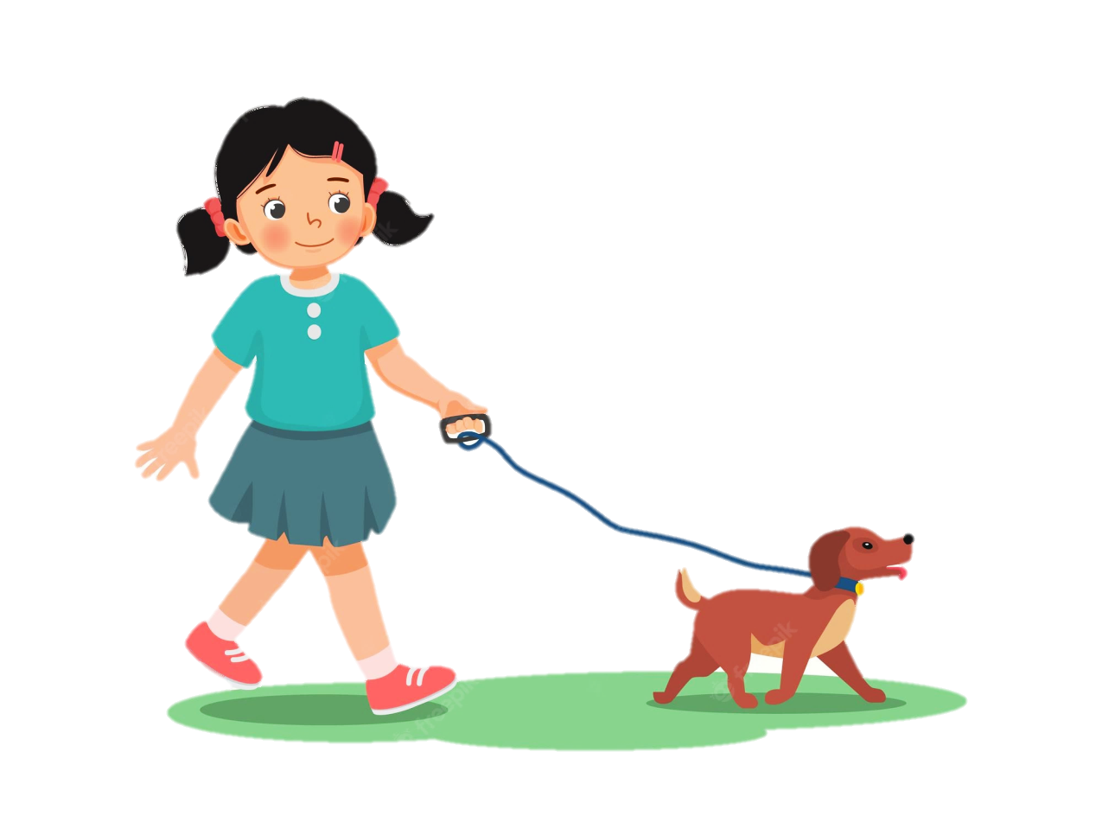
За схемою і малюнком склади речення
Придумай ім'я дівчинці і кличку песикові на букву У.
У У у .
Уляна вигулює Усика у парку.
Notes:
Улянка вигулює Усика у лісі.

Slide 5
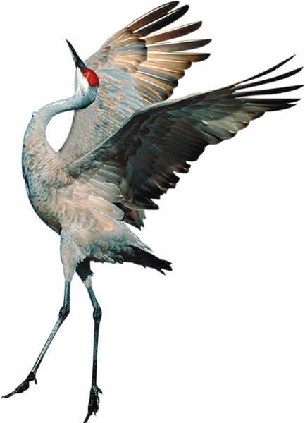
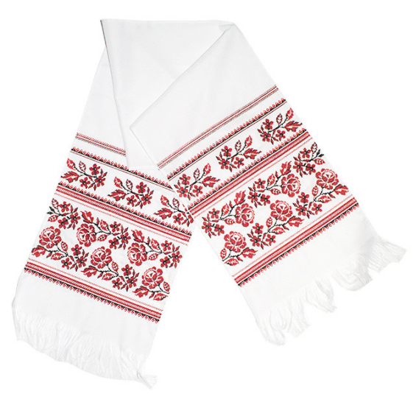
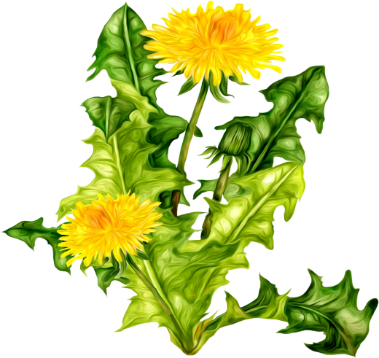
Назви зображені предмети. Назви звуки в цих словах.
Склади речення про один із цих предметів за схемою.

Slide 6
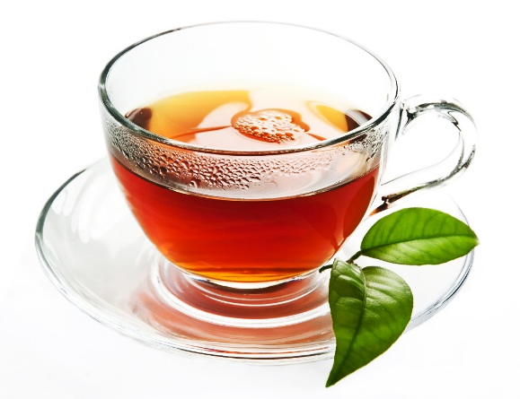
Мовленнєва розминка.
Робота з чистомовками.
Ли-ли-ли – ми з лимоном чай пили.
Ло-ло-ло – дуже кисло нам було!
Ли-ли-ли – яблука в саду були.
Ла-ла-ла – Алла яблуко взяла.

Slide 7
Повідомлення теми уроку
Сьогодні на уроці ми познайомимось з друкованою буквою и,
будемо її друкувати, розпізнавати букву и в тексті, будемо вчитися розгадувати кросворди;
продовжимо вчитися складати речення за малюнками.

Slide 8
Словникова робота
узлісся гриби
книжки лимони
рибки кубики
санки шорти
равлик листок
котики кит
лисички кросворд

Slide 9
Склади розповідь за малюнком
В яку пору року відбувається подія? Куди потрапила зображена на малюнку буква? Яку назву мають ці гриби? Які є ще гриби?
Назви звуки в слові гриби.
Підручник Сторінка
44
Сторінка
70

Slide 10
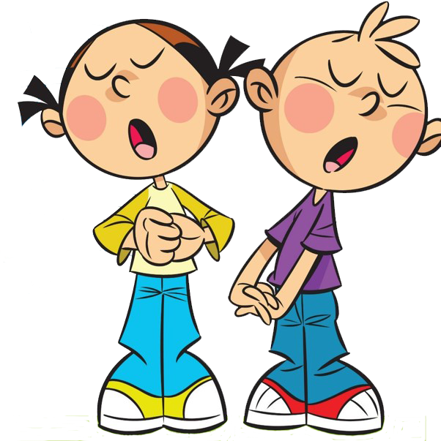
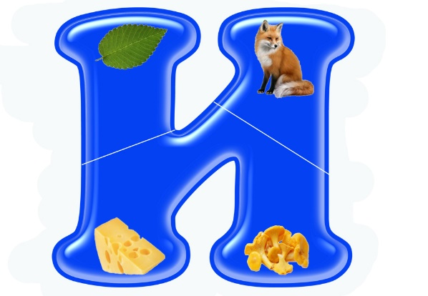
Проведи дослідження
Вимов звук [И]. Що ти помітила/помітив?
Цей звук належить до голосних, бо утворюється за допомогою голосу.
Які ще голосні звуки ти знаєш?
О – о – о!
А – а – а!
У – у – у!
И – и – и!

Slide 11
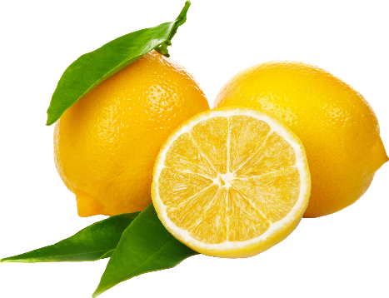
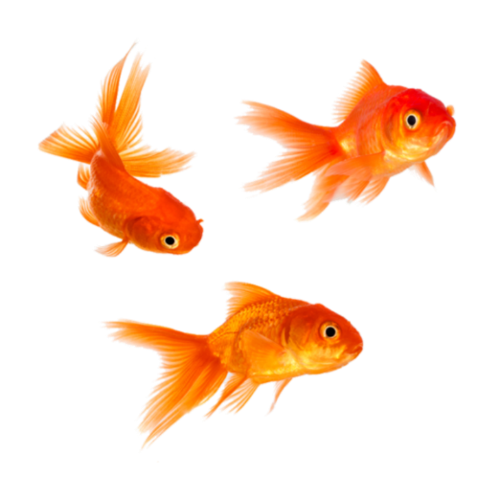
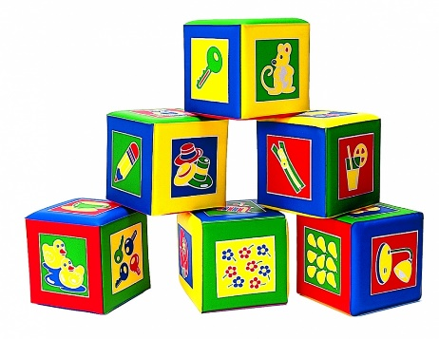
Назви зображені на малюнках предмети.
Знайди звукову схему до кожного слова, доповни її.
Назви голосні звуки в словах.
и
о
и
у
и
и
и
и
Підручник Сторінка
44
и
и

Slide 12
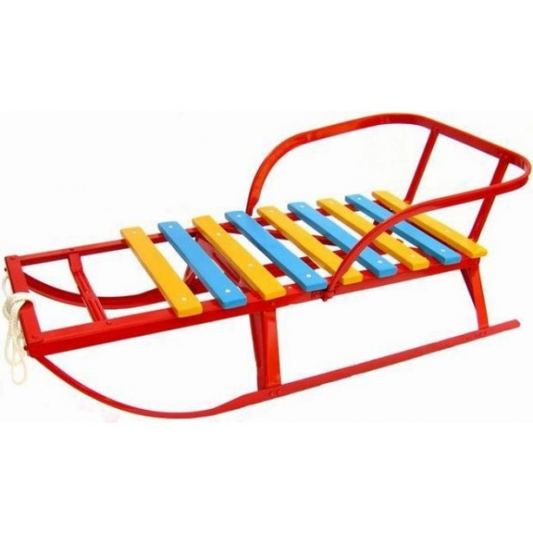
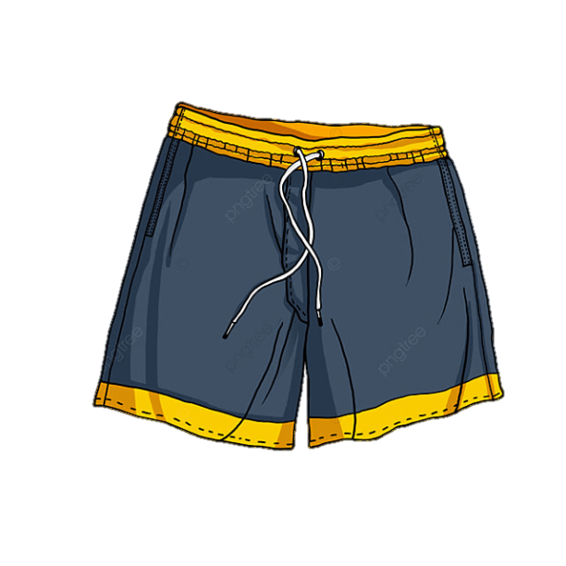
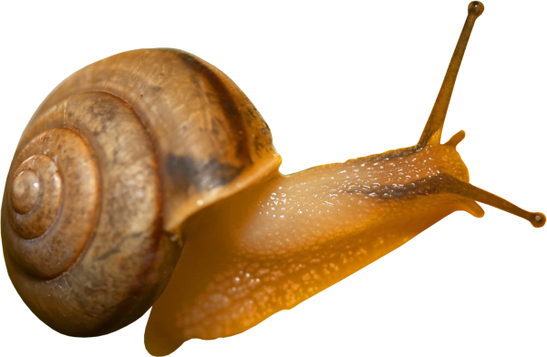
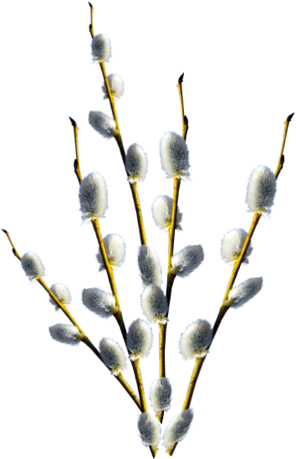
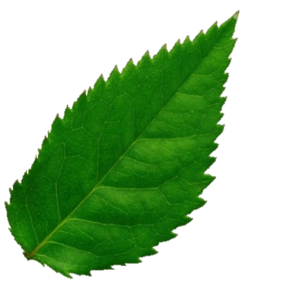
Назви предмети. Визнач, в яких словах буква И стоїть у середині, а в яких у кінці слова.
Підручник Сторінка
44
Склади речення за кожним малюнком.

Slide 13
Прочитайте завдання Читалочки
и
и
и
Розглянь кросворд – це гра, яка передбачає записування слів у перехресні рядки клітинок. Розгадай кросворд
Підручник Сторінка
45

Slide 14
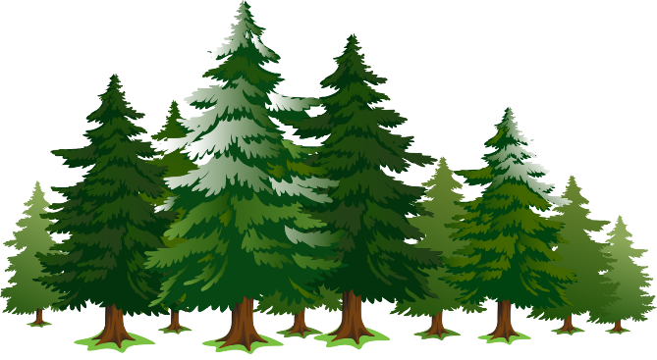
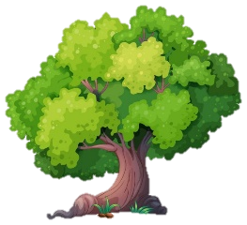
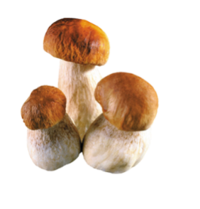
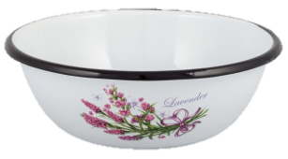
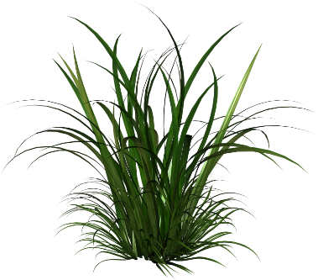
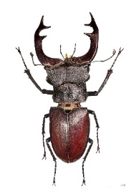
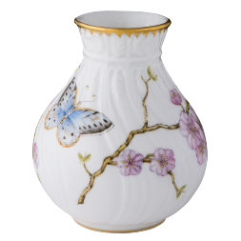
Прочитай разом з Щебетунчиком чистомовку, називай малюнки словами.
Перечитай чистомовку кілька разів, нарощуючи темп читання.
И-и-и – у .
И-и-и – у .
И-и-и – у .
Підручник Сторінка
45
И-и-и – у .

Slide 15
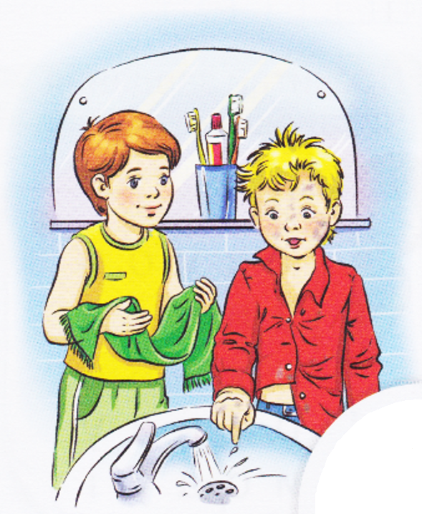
Робота над текстом
Знайди всі букви и
Брати
Дмитрик і Михайлик — брати.
Дмитрик дуже охайний. Він щорàнку любить умиватися й чистити зуби.
А Михайлик боїться води, не любить мила. І чистити зуби йому ліньки.
Підручник Сторінка
45

Slide 16
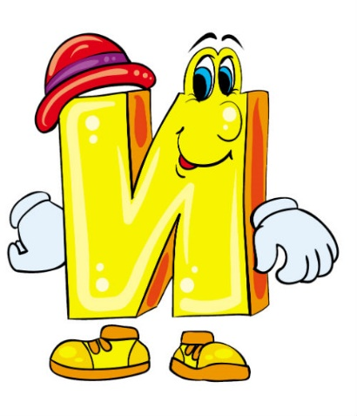
Написання малої друкованої букви и
„И” в словах,
Повір нам ти,
На початку не знайти.
Проживають букви ці
Усередині й кінці.

Slide 17
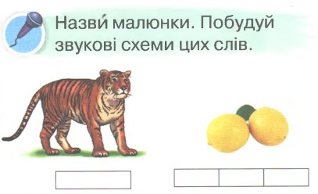
Робота в зошиті
Надрукуй у клітинках малу і велику букву «и».
Зошит, Сторінка
23

Slide 18
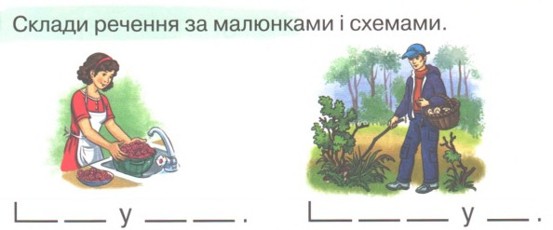
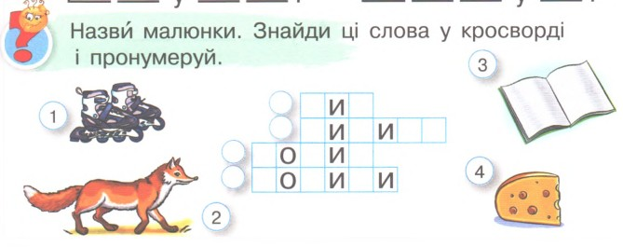
Робота в зошиті
и
и
и
и
и
и
и
Підручник Сторінка
23

Slide 19
Робота з дитячою книжкою
Розглянь книжки з віршами і текстами про гігієну, турботливе ставлення до здоров'я.

Slide 20
Словникова робота
Вправа «Мікрофон»
Пригадай, яку букву вивчали на уроці?
Добери слова, в яких є буква и.
Що ти знаєш про звук [и]? Який він?
узлісся гриби
книжки лимони
рибки кубики
санки шорти
равлик листок
котики кит
лисички кросворд

Slide 21
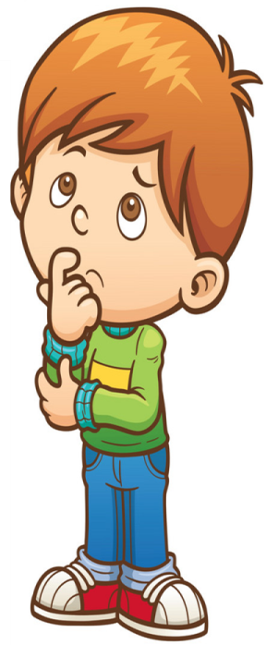
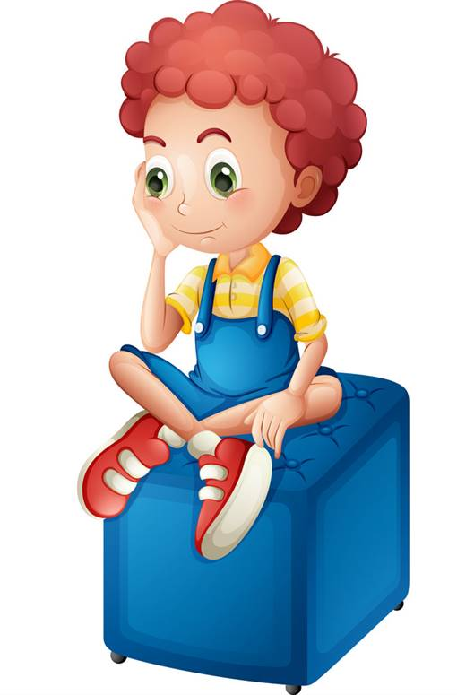
Рефлексія
Оціни свою роботу на уроці
Мені під силу всі завдання!
Все було легко та просто!
Було складно та не зрозуміло…
Мені потрібна допомога…

